Slide 1
物流成本管理（第四版）
汽车货运成本管理（下）
第五章

Slide 2
第五章货运成本管理
第七节 汽车货运成本分析

Slide 3
第五章货运成本管理
第一节汽车货运成本分析
货运成本预算执行情况的总体检查分析
定额或费用水平变化对成本影响分析
车辆效率指标变化对成本费用影响分析
价格、费率变化对成本费用影响的分析
货种构成变化对成本费用影响的分析

Slide 4

第五章货运成本管理
第一节汽车货运成本分析
货运成本预算执行情况的总体检查分析
Notes:
一是直接将货运成本实际情况与其预算相比较，确定预算执行结果，并进行因素分析；二是先将货运成本实际情况与上期情况相比较，然后再与预算比较，并进行因素分析。

Slide 5
第五章货运成本管理
第一节汽车货运成本分析
一、货运成本预算执行情况的总体检查分析
1.1
比较方法一：直接比较
货运成本实绩
货运成本预算

Slide 6
第五章货运成本管理
第一节汽车货运成本分析
一、货运成本预算执行情况的总体检查分析
1、将单位成本预算数与实际数相减

Slide 7
第五章货运成本管理
第一节汽车货运成本分析
一、货运成本预算执行情况的总体检查分析
单位成本预算数
单位成本实际数

Slide 8
第五章货运成本管理
第一节汽车货运成本分析
一、货运成本预算执行情况的总体检查分析
2、将单位成本实际数与预算数相比

Slide 9
第五章货运成本管理
第一节汽车货运成本分析
一、货运成本预算执行情况的总体检查分析
105%
100%
95%
90%
85%

Slide 10
第五章货运成本管理
第一节汽车货运成本分析
一、货运成本预算执行情况的总体检查分析
3、将单位成本实际数与预算数相减后，再除以预算数

Slide 11
第五章货运成本管理
第一节汽车货运成本分析
一、货运成本预算执行情况的总体检查分析
105%
100%

Slide 12
第五章货运成本管理
第一节汽车货运成本分析
一、货运成本预算执行情况的总体检查分析
秦岭运输集团第一运输公司2010年5月的运输成本预算执行情况的检查分析，采用直接与预算相比的方法，分析计算过程与结果如表5-1所示。
例【5-1】

Slide 13
表5-1货运成本预算执行情况总体检查分析（简略格式）
第五章货运成本管理
第一节汽车货运成本分析
一、货运成本预算执行情况的总体检查分析
项 目 | 预 算 | 实 际 | 实际与预算比较
 |  |  | 差异额 | 达成率（%） | 变动率（%）
甲 | ① | ② | ③= ②－① | ④= ②/① | ⑤= ③/①
运输总成本（元） | 3898800 | 4884453 | - | - | -
周转量（10³t•km） | 12996.0 | 15756.3 | - | - | -
单位成本（元/10³t•km） | 300 | 310 | 10 | 103 | 3.33

Slide 14
第五章货运成本管理
第一节汽车货运成本分析
一、货运成本预算执行情况的总体检查分析
1.2
比较方法二：间接比较
货运成本实绩
上年成本实绩
货运成本预算
上年成本实绩

Slide 15
第五章货运成本管理
第一节汽车货运成本分析
一、货运成本预算执行情况的总体检查分析
成本降低额预算数（C₀-C_{n}）Q_{n}
单位成本上年数C₀
单位成本预算数C_{n}
总成本预算数C_{n}Q_{n}
周转量预算数Q_{n}

Slide 16
第五章货运成本管理
第一节汽车货运成本分析
一、货运成本预算执行情况的总体检查分析
单位成本上年数C₀
成本降低额实际数（C₀-C₁）Q₁
单位成本实际数C₁
总成本实际数C₁Q₁
周转量实际数Q₁

Slide 17
第五章货运成本管理
第一节汽车货运成本分析
一、货运成本预算执行情况的总体检查分析
成本降低额预算数
成本降低额实际数

Slide 18
第五章货运成本管理
第一节汽车货运成本分析
一、货运成本预算执行情况的总体检查分析
两者差额的原因是什么？
成本降低额实际数
成本降低额预算数

Slide 19

第五章货运成本管理
第一节汽车货运成本分析
一、货运成本预算执行情况的总体检查分析
成本降低额实际数与预算数之差的因果关系
成本降低额实际数与预算数之差
单位成本C脱离预算
周转量Q脱离预算
Α、α、η、β、δ、γ脱离预算

Slide 20
第五章货运成本管理
第一节汽车货运成本分析
一、货运成本预算执行情况的总体检查分析
1、成本降低额实际数与预算数之差的双因素分析

Slide 21
ΔM_{Q,C} = Q₁（C₀-C₁）- Q_{n}（C₀-C_{n}）
第五章货运成本管理
第一节汽车货运成本分析
一、货运成本预算执行情况的总体检查分析
成本降低额预算数
成本降低额实际数

Slide 22
ΔM_{Q,C} = Q₁（C₀-C₁）-Q₁（C₀- C_{n}）+ Q₁（C₀- C_{n}）- Q_{n}（C₀-C_{n}）
第五章货运成本管理
第一节汽车货运成本分析
一、货运成本预算执行情况的总体检查分析
双因素分析的公式法
周转量变动所致成本降低额差额
单位成本变动所致成本降低额差额

Slide 23
第五章货运成本管理
第一节汽车货运成本分析
一、货运成本预算执行情况的总体检查分析
以表5-1资料为例，秦岭运输集团第一运输公司2010年5月成本降低额的预算数与实际数及其差异如表5-2所示：
例【5-2】

Slide 24
表5-2 成本降低额与成本降低率分析资料
第五章货运成本管理
第一节汽车货运成本分析
一、货运成本预算执行情况的总体检查分析
项目 | 周转量 | 单位成本 | 总成本 | 成本降低额 | 成本降低率
 | （10³t•km） | （元/10³t•km） | （元） | （元） | （%）
 | ① | ② | ③=①×② | ④=①× 305.00－③ | ⑤=④÷（①×305.00）
预算 | 12996.0 | 300.00 | 3898800.00 | 64980.00 | 1.64
实际 | 15756.3 | 310.00 | 4884453.00 | -78781.50 | -1.64
差异 | - | - | - | -143761.50 | -3.28*
Notes:
由表5-2所列资料可知，成本降低额实际数比预算数减少143761.50元，成本降低率实际数比预算数减少3.28%，两者均远未完成任务，对此应做因素分析。成本降低率实际数与预算数之差的影响因素为单位成本，纳入后续的单位成本的因素分析；成本降低额实际数与预算数之差的影响因素有两个，分别是周转量和单位成本，可用做双因素分析，以便分别测定周转量因素变动和单位成本因素变动对成本降低额实际数与预算数之差的影响数值。

Slide 25
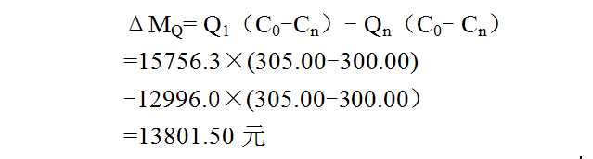
周转量变动所致成本降低额差异
第五章货运成本管理
第一节汽车货运成本分析
一、货运成本预算执行情况的总体检查分析
Notes:
表明在假定单位成本不变（即单位成本实际数与预算数相同）的前提下，由于周转量增加，使成本降低额实际数比预算数增加13801.50元。

Slide 26
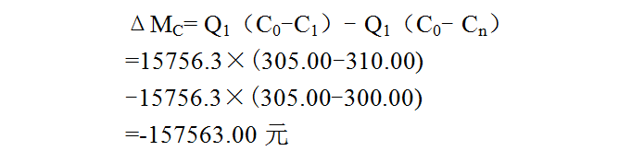
单位成本变动所致成本降低额差异
第五章货运成本管理
第一节汽车货运成本分析
一、货运成本预算执行情况的总体检查分析
Notes:
表明在周转量增加的同时，由于单位成本上升，使成本降低额实际数比预算数减少157563.00元。
双因素所致成本降低额差异合计为-143761.50元。

Slide 27
表5-3 成本降低额实际数与预算数之差的双因素分析 单位：元
第五章货运成本管理
第一节汽车货运成本分析
一、货运成本预算执行情况的总体检查分析
双因素分析的因素替代法
替代 序号 | 因素替代过程 | 计算 结果 | 算式 编号 | 影响 因素 | 影响 差额
- | 12996.0×（305.00－300.00） | 64980 | ① | - | -
1 | 15756.3×（305.00－300.00） | 78781.5 | ② | Q：+2760.3 | ②－①=13801.50
2 | 15756.3×（305.00－310.00） | -78781.5 | ③ | C-C₀：-10 | ③－②=-157563.00
- | 差额合计 | - | - | - | -143761.5
注：带有下划线的数字为各次替代因素的数值；因素替代顺序为周转量Q、单位成本C

Slide 28
第五章货运成本管理
第一节汽车货运成本分析
一、货运成本预算执行情况的总体检查分析
2、成本降低额实际数与预算数之差的多因素分析

Slide 29
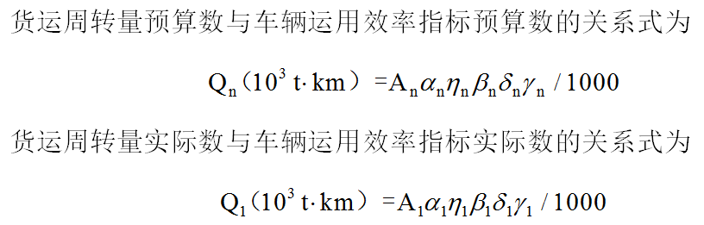
第五章货运成本管理
第一节汽车货运成本分析
一、货运成本预算执行情况的总体检查分析
Notes:
由上述货运周转量与汽车运用效率指标的函数关系可知，成本降低额实际数与预算数之差的双因素分析中的周转量因素变动影响分析，可进一步展开为汽车运用效率指标多因素分析。

Slide 30
第五章货运成本管理
第一节汽车货运成本分析
一、货运成本预算执行情况的总体检查分析
多因素分析的因素替代法
续上例，秦岭运输集团第一运输公司2010年5月汽车货运成本降低额实际数与预算数之差的多因素分析资料如表5-4所示，汽车货运成本降低额实际数与预算数之差的连环替代法因素分析如表5-5所示。
例【5-3】

Slide 31
表5-4 成本降低额实际数与预算数之差的多因素分析资料
第五章货运成本管理
第一节汽车货运成本分析
一、货运成本预算执行情况的总体检查分析
双因素分析的因素替代法
项目 | 成本降低额、周转量与车辆运用效率指标数据
 | Α | α | η | β | δ | γ | Q | C₀－C | Q（C₀－C）
 | (车日) | (%) | (km/车日) | (%) | (t) | (%) | (10³t•km) | (元/10³t•km) | (元)
 | ① | ② | ③ | ④ | ⑤ | ⑥ | ⑦=①×…⑥ | ⑧ | ⑨=⑦×⑧
预算数 | 6000 | 95 | 400 | 60 | 10 | 95 | 12996 | 305.00-300.00 | 64980
实际数 | 6100 | 90 | 410 | 70 | 10 | 100 | 15756.3 | 305.00-310.00 | -78781.5
Notes:
1、 分析对象：成本降低额实际数与预算数之差，计算式为
-78781.50－64980.00=-143761.50元（见表 5-2）
2、 成本降低额预算数计算式：
Q_{n}（C₀－C_{n}）=А_{n}α_{n}η_{n}β_{n}δ_{n}γ_{n}(C₀-C_{n})/1000
=6000×95%×400×60%×10×95%×(305.00-300.00)/1000=64980.00元
3、 成本降低额实际数计算式：
Q₁（C₀－C₁）=А₁α₁η₁β₁δ₁γ₁(C₀-C₁)/1000
=6100×90%×410×70%×10×100%×(305.00-310.00)/1000=-78781.50元
4、 因素替代顺序：Α、α、η、β、δ、γ、C

Slide 32
第五章货运成本管理
第一节汽车货运成本分析
一、货运成本预算执行情况的总体检查分析
表5-5成本降低额实际数与预算数之差的连环替代因素分析
单位:元
替代 序号 | 因素替代过程 | 运算结果 | 算式 编号 | 影响 因素 | 影响额
- | 6000×95%×400×60%×10×95%×(305.00-300.00)/1000 | 64980.00 | ① | － | －
1 | 6100×95%×400×60%×10×95%×(305.00-300.00)/1000 | 66063.00 | ② | Α | ②-①=1083.00
2 | 6100×90%×400×60%×10×95%×(305.00-300.00)/1000 | 62586.00 | ③ | α | ③-②=-3477.00
… | … | … | … | … | …
7 | 6100×90%×410×70%×10×100%×(305.00-310.00)/1000 | -78781.50 | ⑧ | C-C₀ | ⑧-⑦=-157563.00
－ | 对成本降低额差额的影响额合计 | － | － | － | -143761.50

Slide 33
第五章货运成本管理
第一节汽车货运成本分析
一、货运成本预算执行情况的总体检查分析
多因素分析的因素变动率分析法
续上例，考虑到上述连环替代因素分析法在确定替代因素顺序时的非唯一性缺陷，可采用本书第三章介绍的因素变动率分析法对秦岭运输集团第一运输公司2010年5月成本降低额实际数与预算数之差进行多因素分析。
例【5-4】

Slide 34
表5-6 成本降低额的因素变动率分析法分析表
第五章货运成本管理
第一节汽车货运成本分析
一、货运成本预算执行情况的总体检查分析
因 素 | 单位 | 预算 | 实际 | 因 素 变动额 | 因 素 变动率 | 因 素 影响额
 |  | ① | ② | ③=②-① | ④=③/① | ⑤=④×F
总车日 | 车日 | 6000 | 6100 | 100 | 1.6667 | 1337.34
工作率 | % | 95 | 90 | -5 | -5.2632 | -4223.14
平均车日行程 | km | 400 | 410 | 10 | 2.5000 | 2005.97
里程利用率 | % | 60 | 70 | 10 | 16.6667 | 13373.19
重车平均吨位 | t | 10 | 10 | 0 | 0.0000 | 0.00
吨位利用率 | % | 95 | 100 | 5 | 5.2632 | 4223.14
与上年单位成本之差 | 元/10³t•km | 5 | -5 | -10 | -200.0000 | -160477.92
合计 | - | - | - | - | -179.1667 | -143761.42*
Notes:
表中：差额分配系数F=-143761.50÷（-179.1667）=802.38961816；
标有“*”的数值与实际值有0.08元的误差，属于计算过程中的小数取舍误差。
结论：一般取差额比率为负数的因素作为分析对象 ，并将其中绝对值较大的因素作为分析重点，
本例中可将单位成本C和工作率α作为分析的重点，进行明细分析。

Slide 35
表5-7 两种分析法计算结果的比较 单位：元
第五章货运成本管理
第一节汽车货运成本分析
一、货运成本预算执行情况的总体检查分析
因 素 | 符号 | 因素替代法 |  | 因素变动率分析法 |  | 影响额差异
 |  | 因素影响额 | 排序 | 因素影响额 | 排序
总车日 | Α | 1083.00 | 4 | 1337.34 | 4 | 254.34
工作率 | α | -3477.00 | 2 | -4223.14 | 2 | -746.14
平均车日行程 | η | 1564.65 | 5 | 2005.97 | 5 | 441.32
里程利用率 | β | 10691.78 | 7 | 13373.19 | 7 | 2681.41
重车平均吨位 | δ | 0.00 | 3 | 0.00 | 3 | 0.00
吨位利用率 | γ | 3939.07 | 6 | 4223.14 | 6 | 284.07
单位成本之差 | C-C₀ | -157563.00 | 1 | -160477.92 | 1 | -2914.92
合计 | - | -143761.50 | - | -143761.42 | - | 0.08*
Notes:
注：表内的影响额排序为升序；“*”为计算过程中的小数取舍误差。

Slide 36
第五章货运成本管理
第一节汽车货运成本分析
2
因素变动对运输单位成本的影响分析
Notes:
单位成本分析的目的是要查明其实际数与预算数差额产生的具体原因，测定各影响因素对单位成本实际数与预算数之差的影响额或影响幅度，从而确定出哪些是主要影响因素，为进一步改善成本管理指明方向。

Slide 37
第五章货运成本管理
第一节汽车货运成本分析
二、因素变动对运输单位成本的影响分析
2.1
单位成本与各影响因素的函数关系式
Notes:
显然，在对单位成本实际数与预算数之差进行因素分析之前，应将单位成本构建为诸影响因素的函数，现在给出构建过程及其函数关系式。
为后面讨论方便起见，将式（5-5）等号右端的三项，分别称为单位成本甲类费用、单位成本乙类费用和单位成本丙类费用。

Slide 38
第五章货运成本管理
第一节汽车货运成本分析
二、因素变动对运输单位成本的影响分析
2.2
单位成本实际数与预算数之差的影响因素分析
Notes:
从单位成本与各因素的关系式（5-6）可知，单位成本实际数与预算数之差，就是等号右端的单位成本中甲、乙、丙三类费用各自的实际数与预算数差额之和。如果将式（5-6）中各因素的实际数、预算数分别用下标1、n加以区别，则单位成本实际数与预算数之差ΔC的关系式为（5-7）。故此，对单位成本实际数与预算数之差ΔC的影响因素分析，就是对ΔC_{F}、ΔC_{V″}和ΔC_{V′}分别进行的因素分析。

Slide 39
第五章货运成本管理
第一节汽车货运成本分析
二、因素变动对运输单位成本的影响分析
单位成本实际数与预算数之差ΔC的因果关系
ΔC
ΔC_{V″}
ΔC_{V″}分子：V″脱离预算所致
ΔC_{V″}分母：β、δ、γ脱离预算所致
ΔC_{F}分母：：Α、α、η、β、δ、γ脱离预算所致
ΔC_{V″}分子：V″脱离预算所致
V′脱离预算所致
ΔC_{F}
ΔC_{V′}
Notes:
下面举例说明单位成本实际数与预算数之差的影响因素分析过程。

Slide 40
第五章货运成本管理
第一节汽车货运成本分析
二、因素变动对运输单位成本的影响分析
例【5-5】
秦岭运输集团第一运输公司2010年5月货运车辆运用效率指标及运输成本费用预算与实际情况见表5-8和表5-9。

Slide 41
表5-8 车辆运用效率指标统计
2010年5月
第五章货运成本管理
第一节汽车货运成本分析
二、因素变动对运输单位成本的影响分析
表5-8 车辆运用效率指标统计
2010年5月
项 目 | 符 号 | 计 量 单 位 | 预 算 数 | 实 际 数
总车日 | Α | 车日 | 6000 | 6100
工作率 | α | % | 95 | 90
平均车日行程 | η | km/车日 | 400 | 410
里程利用率 | β | % | 60 | 70
重车平均吨位 | δ | t | 10 | 10
吨位利用率 | γ | % | 95 | 100
总周转量 | Q | 10³t•km | 12996.0 | 15756.3

Slide 42
表5-9 成本费用统计
2010年5月 单位：元
第五章货运成本管理
第一节汽车货运成本分析
二、因素变动对运输单位成本的影响分析
成 本 项 目 | 预 算 | 实 际
一、车辆费用 | 3071871.00 | 4023484.00
1．工资 | 333400.00 | 419900.00
2．职工福利费 | 46676.00 | 58786.00
…… | …… | ……
8．按周转量计算的行车补贴 | 50000.00 | 85800.00
二、营运间接费 | 826929.00 | 860969.00
三、运输总成本 | 3898800.00 | 4884453.00
四、周转量（10³t•km） | 12996.0 | 15756.3
五、单位成本（元/10³t•km） | 300.00 | 310.00
六、单位成本差额（元/10³t•km） | 10.00
Notes:
将表5-9中的各项费用按成本性态分别归并到甲、乙、丙三类费用，其结果如表5-10所示。

Slide 43
表5-10 成本费用分类统计
2010年5月
第五章货运成本管理
第一节汽车货运成本分析
二、因素变动对运输单位成本的影响分析
成 本 项 目 | 总额（元） |  | 单位成本（元/10³t•km）
 | 预算 | 实际 | 预算 | 实际 | 差异
 | ① | ② | ③=①/12996.0 | ④=②/15756.3 | ⑤=④-③
一、甲类费用 | 1207005 | 1339655 | 92.88 | 85.02 | -7.86
1．营运间接费 | 826929 | 860969 | 63.63 | 54.64 | -8.99
…… | …… | …… | …… | …… | ……
二、乙类费用 | 2391795 | 3146998 | 184.04 | 199.73 | 15.69
1．燃料 | 1210676 | 1707786 | 93.16 | 108.39 | 15.23
…… | …… | …… | …… | …… | ……
三、丙类费用 | 300000 | 397800 | 23.08 | 25.25 | 2.17
…… | …… | …… | …… | …… | ……
四、运输总成本 | 3898800 | 4884453 | - | - | -
五、周转量(10³t•km) | 12996.0 | 15756.3 | - | - | -
六、单位成本 | - | - | 300.00 | 310.00 | 10.00

Slide 44
表5-11 单位成本甲类费用实际数与预算数之差的多因素分析资料
2010年5月
第五章货运成本管理
第一节汽车货运成本分析
二、因素变动对运输单位成本的影响分析
单位成本甲类费用实际数与预算数之差的因素分析
项目 | Α | α | η | β | δ | γ | Q | F（甲类费用）
 | （车日） | （%） | （km/车日） | （%） | （t） | （%） | （10³t•km） | （元）
预算 | 6000 | 95 | 400 | 60 | 10 | 95 | 12996.0 | 1207005.00
实际 | 6100 | 90 | 410 | 70 | 10 | 100 | 15756.3 | 1339655.00
1、分析对象：ΔC_{F}= C_{F,1}－C_{F,n}=85.02－92.88 =-7.86元/10³t•km
其中：
C_{F,1}=F₁/Q₁=1339655÷15756.3=1339655÷(6100×90%×410×70%×10×100%/1000)
C_{F,n}=F_{n}/Q_{n}=1207005÷12996.0=1207005÷(6000×95%×400×60%×10×95%/1000)
2、因素替代顺序：Α，α，η，β，δ，γ，F

Slide 45
表5-12 单位成本甲类费用实际数与预算数之差因素分析表
2010年5月 单位：元/10³t•km
第五章货运成本管理
第一节汽车货运成本分析
二、因素变动对运输单位成本的影响分析
替代 序号 | 替代过程 | 计算 结果 | 编 号 | 影响 因素 | 对单位成本 的影响数额
- | 1207005÷(6000×95%×400×60%×10×95%/1000) | 92.88 | ① | － | －
1 | 1207005÷(6100×95%×400×60%×10×95%/1000) | 91.35 | ② | Α | ②－①=-1.53
2 | 1207005÷(6100×90%×400×60%×10×95%/1000) | 96.43 | ③ | α | ③－②=5.08
… | … | … | … | … | …
6 | 1207005÷(6100×90%×410×70%×10×100%/1000) | 76.60 | ⑦ | γ | ⑦－⑥=-4.04
7 | 1339655÷(6100×90%×410×70%×10×100%/1000) | 85.02 | ⑧ | F | ⑧－⑦=8.42
- | 影响数额合计 | － | － | － | -7.86
Notes:
结论：由于所计算与分析的对象是各因素变动对单位成本中的甲类费用含量所产生的影响，所以一般可对影响数额为正数的因素（即影响单位成本上升的因素）作为进一步分析的重点，本例可对甲类费用总额F、工作率α等因素变动进行重点分析。

Slide 46
表5-13 单位成本乙类费用实际数与预算数之差的多因素分析资料
2010年5月
第五章货运成本管理
第一节汽车货运成本分析
二、因素变动对运输单位成本的影响分析
单位成本乙类费用实际数与预算数之差的因素分析
项目 | 乙类费用 | 总行程 | V″ | β | δ | γ | C_{v″}
 | (元) | (10³km) | (元/10³km) | (%) | (t) | (%) | (元/10³t•km)
 | ① | ② | ③=①/② | ④ | ⑤ | ⑥ | ⑦=③/(④×⑤×⑥)
预算数 | 2391795 | 2280 | 1049.03 | 60 | 10 | 95 | 184.04
实际数 | 3146998 | 2250.9 | 1398.11 | 70 | 10 | 100 | 199.73
1、分析对象：ΔC_{v″}=C_{v″,1}－C_{v″,n}=199.73－184.04=15.69元/10³t·km
其中：C_{v″,n}的算式为V″_{n}÷(β_{n}δ_{n}γ_{n})= 1049.03÷(60%×10×95%)=184.04元/10³t•km
C_{v″,1}的算式为V″₁÷(β₁δ₁γ₁)=1398.11÷(70%×10×100%)=199.73元/10³t•km
2、因素替代顺序：β、δ、γ、V″
Notes:
2、单位成本乙类费用实际数与预算数之差的因素分析
据表5-13分析资料，用连环替代因素分析法对秦岭运输集团第一运输公司2010年5月单位成本乙类费用实际数与预算数之差进行因素分析。分析过程与结果如表5-14所示。

Slide 47
表5-14
第五章货运成本管理
第一节汽车货运成本分析
二、因素变动对运输单位成本的影响分析
表5-14 单位成本乙类费用实际数与预算数之差因素分析表
2010年5月 单位:元/10³t•km
替代序号 | 替代过程 | 计算结果 | 编号 | 影响因素 | 对单位成本 的影响数额
- | 1049.03÷(60%×10×95%) | 184.04 | ① | - | -
1 | 1049.03÷(70%×10×95%) | 157.75 | ② | β:+10% | ②－①=-26.29
2 | 1049.03÷(70%×10×95%) | 157.75 | ③ | δ:无变化 | ③－②=0.00
3 | 1049.03÷(70%×10×100%) | 149.86 | ④ | γ:+5% | ④－③=-7.89
4 | 1398.11÷(70%×10×100%) | 199.73 | ⑤ | V″: +349.08 | ⑤－④=49.87
- | 影响数额合计 | - | - | - | 15.69
Notes:
结论：由于所计算与分析的对象是各因素变动对单位成本中的乙类费用含量所产生的影响，所以一般可对
影响数额为正数的因素作为进一步分析的重点，本例可对千车公里乙类费用V″进行重点分析。

Slide 48
第五章货运成本管理
第一节汽车货运成本分析
二、因素变动对运输单位成本的影响分析
单位成本丙类费用实际数与预算数之差的因素分析
表5-15 单位成本丙类费用实际数与预算数之差分析表
2010年5月
项目 | 丙类费用（元） | Q（10³t•km） | V′（元/10³t•km）
 | ① | ② | ③=①/②
预算数 | 300000.00 | 12996.0 | 23.08
实际数 | 397800.00 | 15756.3 | 25.25
差额 |  |  | 2.17
Notes:
由式（5-10）可知，单位成本丙类费用的实际数与预算数之差，就是千吨公里变动费用实际数与预算数之差，其影响因素只有一个，就是千吨公里变动费用，与车辆运用效率指标无关，无须再做多因素分析。
本例千吨公里变动费用因素影响值的计算如表5-15所示。单位成本丙类费用实际数与预算数之差计算式为ΔC_{V′}= C_{V′,1}－C_{V′,n}= V′₁－V′_{n}（见式5-10）。结论：由于千吨公里变动费用实际数大于预算数，使单位成本上升2.17元/10³t•km。

Slide 49
第五章货运成本管理
第一节汽车货运成本分析
二、因素变动对运输单位成本的影响分析
表5-16 单位成本实际数与预算数之差多因素分析汇总表
2010年5月
影响因素 |  | 对单位成本之差的影响（元/10³t•km） |  |  |  | 对成本降低率之 差的影响（%）
名称 | 符号 | ΔC_{F} | ΔC_{v″} | ΔC_{v′} | 合计
 |  | ① | ② | ③ | ④ | ⑤=-④/C₀
一、车辆运用效率指标 | - | - | - | - | - | -
总车日 | Α | -1.53 | - | - | -1.53 | 0.50
工作率 | α | 5.08 | - | - | 5.08 | -1.67
…… | …… | …… | …… | …… | …… | ……
小计 | - | -16.28 | -34.18 | - | -50.46 | 16.54
二、费用水平 | - | - | - | - | - | -
甲类费用总额 | F | 8.42 | - | - | 8.42 | -2.76
千车公里变动费用 | V″ | - | 49.87 | - | 49.87 | -16.35
千吨公里变动费用 | V′ | - | - | 2.17 | 2.17 | -0.71
小计 | - | 8.42 | 49.87 | 2.17 | 60.46 | -19.82
合计 | - | -7.86 | 15.69 | 2.17 | 10.00 | -3.28
Notes:
将上述秦岭运输集团第一运输公司2010年5月单位成本实际数与预算数之差的多因素分析加以汇总，汇总结果如表5-16所示。结论：由表5-16可知，导致单位成本C上升的主要因素是单位成本乙类费用C_{v″}的变动，其实际数超出了预算数（超出额为15.69元/10³t·km，见表5-16②栏的合计数），导致这一因素产生的原因是千车公里变动费用V″的实际数超出预算数（超出额为349.08元/10³km,见表5-14），使得单位成本上升了49.87元，而导致千车公里变动费用V″实际数超出预算数的原因尚须进一步分析与查明；千吨公里变动费用V′、工作率α和甲类费用F脱离预算，也是导致单位成本上升的因素，均可列为明细分析对象；此外，表中影响额为负数的因素，是导致单位成本下降的因素，本例均为车辆运用效率指标。这是因为在假设单位成本实际数与单位成本预算数相同时，所有运用效率指标的提高（大于预算数）将使单位成本中的甲类费用含量C_{F}相应减少（小于预算数）；同理，运用效率指标中的里程利用率、重车平均吨位和吨位利用率的提高将使单位成本中的乙类费用含量C_{v″}相应减少；单位成本C相应等量下降。

Slide 50
第五章货运成本管理
第一节汽车货运成本分析
二、因素变动对运输单位成本的影响分析
成本降低额实率际数与预算数之差的因果关系
成本降低率实际数与预算数之差
ΔC_{V″}
V″变动
β、δ、γ变动
C变动
F变动
Α、α、η、β、δ、γ变动
V′变动
ΔC_{F}
ΔC_{V′}
Notes:
结论：由表5-16可知，导致单位成本C上升的主要因素是单位成本乙类费用C_{v″}的变动，其实际数超出了预算数（超出额为15.69元/10³t·km，见表5-16②栏的合计数），导致这一因素产生的原因是千车公里变动费用V″的实际数超出预算数（超出额为349.08元/10³km,见表5-14），使得单位成本上升了49.87元，而导致千车公里变动费用V″实际数超出预算数的原因尚须进一步分析与查明；千吨公里变动费用V′、工作率α和甲类费用F脱离预算，也是导致单位成本上升的因素，均可列为明细分析对象；此外，表中影响额为负数的因素，是导致单位成本下降的因素，本例均为车辆运用效率指标。这是因为在假设单位成本实际数与单位成本预算数相同时，所有运用效率指标的提高（大于预算数）将使单位成本中的甲类费用含量C_{F}相应减少（小于预算数）；同理，运用效率指标中的里程利用率、重车平均吨位和吨位利用率的提高将使单位成本中的乙类费用含量C_{v″}相应减少；单位成本C相应等量下降 。

Slide 51
第五章货运成本管理
第一节汽车货运成本分析
3
各类费用耗费水平变动因素分析
Notes:
如前所述，费用水平变动因素与单位成本升降具有因果关系，因而还应对各项费用（即甲类费用总额F、千车公里变动费用V″、千吨公里变动费用V′及其各自的成本项目）自身变动原因进行深层的因果分析，也就是搞清哪些原因引起这些费用项目的实际数与预算数不一致。应当在深入调查、掌握详尽资料的基础上加以具体分析。
各类费用耗费水平变动因素分析应由归口管理成本、费用的责任部门负责。各项费用耗费水平变动因素分析的具体要求如下：
工资，着重分析职工人数、平均工资、劳动生产率等变动对工资总额及营运支出升降的影响；燃料、润滑材料、材料、低值易耗品、备品配件、轮胎等物资及动力费用，着重分析消耗数量变动和价格变动对货运成本的影响；消耗数量变动分析，应结合运输技术和运输组织，以及生产技术和生产组织情况，从产量预算的完成和定额执行情况两方面进行分析，找出各种主要材料实际消耗脱离定额的原因；价格变动应从外部因素、内部因素两方面分析，着重分析内部因素；折旧费和修理费，着重分析增减变动原因和各项固定资产利用率对营运支出项目的影响；其他费用，重点分析事故损失、劳动保护费增减变动情况及其原因。
甲类费用总额F、千车公里变动费用V″和千吨公里变动费用V′的明细分析简述如下。

Slide 52
由于甲类费用是在一定时期内费用总额在营运车辆总行程和周转量的一定变动区间内保持固定不变的营运费用，所以对其所包含的费用项目应从其总额上进行因素分析，以确定各因素变动对其所包含的各费用项目总额的影响。
第五章货运成本管理
第一节汽车货运成本分析
三、各类费用耗费水平变动因素分析
甲类费用F的明细分析

Slide 53
第五章货运成本管理
第一节汽车货运成本分析
三、各类费用耗费水平变动因素分析
1．基本工资
本项目的实际数与预算数之差的影响因素主要有司机平均人数变动和司机平均工资变动两个因素。其计算公式为

Slide 54
第五章货运成本管理
第一节汽车货运成本分析
三、各类费用耗费水平变动因素分析
据下列资料（见表5-17），对司机平均人数变动和平均工资变动影响额进行计算分析。
例【5-6】

Slide 55
表5-17 司机平均人数变动和平均工资变动影响额分析数据表
第五章货运成本管理
第一节汽车货运成本分析
三、各类费用耗费水平变动因素分析
项 目 | 预 算 | 实 际 | 差异额（元）
司机平均人数（人） | 240 | 242 | -
司机平均工资（元/人） | 1389.17 | 1735.12 | -
基本工资总额（元） | 333400 | 419900 | 86 500

Slide 56
分析如下：
基本工资总额差异额=419 900.00−333 400.00=86 500元
其中：
司机平均人数变动影响额=（242−240）×1 389.17
=2 778.34元
司机平均工资变动影响额=（1 735.12−1 389.17）×242
=83 719.90元
第五章货运成本管理
第一节汽车货运成本分析
三、各类费用耗费水平变动因素分析
Notes:
由于司机平均人数增加导致基本工资总额增加2778.34元；由于司机平均工资增加导致基本工资总额增加83719.90元，两项合计共增加86500元。
人员数量变动还应进一步与人员定额进行对比分析；平均工资变动还应按工资类别、基本工资、辅助工资、津贴等项平均每人的预算数与实际进行对比，分析变动的具体原因。

Slide 57
2．提取职工福利费
本项目的实际数与预算数之差的影响因素是基本工资总额变动和职工福利费提取比率变动两个因素。其计算公式为
第五章货运成本管理
第一节汽车货运成本分析
三、各类费用耗费水平变动因素分析

Slide 58
第五章货运成本管理
第一节汽车货运成本分析
三、各类费用耗费水平变动因素分析
据下列资料（见表5-18），试对基本工资总额变动影响额和职工福利费提取比率变动影响额进行计算分析。
例【5-7】

Slide 59
表5-18 工资总额变动和提取率变动对职工福利费的影响额分析数据表
第五章货运成本管理
第一节汽车货运成本分析
三、各类费用耗费水平变动因素分析
项 目 | 预 算 | 实 际 | 差异额（元）
基本工资总额（元） | 333 400.00 | 419 900.00 | -
提取比率（%） | 14 | 14 | -
提取额（元） | 46 676.00 | 58 786.00 | 12 110

Slide 60
分析如下：
基本工资总额变动影响额=（419 900.00−333 400.00）×14%
=12 110
提取比率变动影响额=（14%−14%）×419 900.00
=0元
第五章货运成本管理
第一节汽车货运成本分析
三、各类费用耗费水平变动因素分析

Slide 61
3．营运间接费用
营运间接费用具有固定费用性质，属于预算管理的费用，其实际数与预算数的差异，应根据各项费用项目的不同内容，分别采取不同的分析方法。
第五章货运成本管理
第一节汽车货运成本分析
三、各类费用耗费水平变动因素分析
Notes:
（1）对于按照管理人员人数进行管理和制定定额的费用，应从人员数量变动和每人平均费用变动进行详细分析。
（2）对于生产和管理用的房屋、建筑物以及各项设备，应从预算的增减，以及维护、保养、使用所发生的费用变动进行详细分析。
（3）在管理费用当中，随着生产任务多少、业务量大小而发生变动的费用项目，除了用绝对数进行分析比较以外，还应将预算金额按生产任务、业务量的增减比例进行调整，然后再与实际金额进行比较。
（4）营运间接费用中有较多项目，采用预算控制，没有另外相应的定额，与生产任务的多少、业务量的大小也不发生关系，这些费用只能用实际数与预算数直接比较，分析其节超情况。

Slide 62
营运间接费用的分析可通过列表的方式比较各明细项目耗费水平差异，并对每项差异进行因果分析。其表格形式如表5-19所示。
第五章货运成本管理
第一节汽车货运成本分析
三、各类费用耗费水平变动因素分析

Slide 63
表5-19 营运费用明细分析表
第五章货运成本管理
第一节汽车货运成本分析
三、各类费用耗费水平变动因素分析
项 目 | 预算数（元） | 实际数（元） | 差异额（元） | 差 异 原 因
1．工资 | … | … | … | …
2．职工福利费 | … | … | … | …
3．材料 | … | … | … | …
4．修理费 | … | … | … | …
5．燃润料 | … | … | … | …
6．折旧费 | … | … | … | …
… | … | … | … | …
合计 | 826929.00 | 860969.00 | 34040 | …

Slide 64
千车公里变动费用V″，是因营运车辆的运行而发生的，并且其总额与行驶里程成正比变动。所以对乙类费用所包含的费用项目应从其千车公里耗费（即“单耗”）上进行因素分析，以确定各因素变动对乙类费用各个项目“单耗”的影响。
第五章货运成本管理
第一节汽车货运成本分析
三、各类费用耗费水平变动因素分析
千车公里变动费用V″的明细分析

Slide 65
第五章货运成本管理
第一节汽车货运成本分析
三、各类费用耗费水平变动因素分析
表5-10中乙类费用中的燃料费用总额实际数1707786.00元和丙类费用中的燃料附加费用总额实际数312000.00元，就是将应耗量中的空载消耗量与附加消耗量做为权数，对燃料费用总额实际数2019786元的分割。
1．燃料
例【5-8】

Slide 66
分割是为了分别比较与计算乙类费用和丙类费用中的燃料“单耗”实际数与预算数之差，并便于对差异进行因素分析。
第五章货运成本管理
第一节汽车货运成本分析
三、各类费用耗费水平变动因素分析

Slide 67
乙类费用中的燃料费用“单耗”的实际数与预算数差异为
第五章货运成本管理
第一节汽车货运成本分析
三、各类费用耗费水平变动因素分析

Slide 68
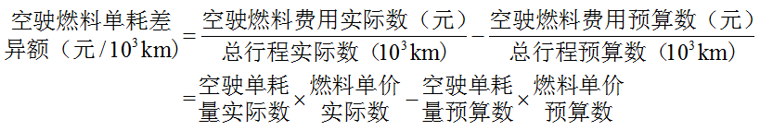
第五章货运成本管理
第一节汽车货运成本分析
三、各类费用耗费水平变动因素分析
Notes:
上式表明，空驶燃料“单耗”差异额是由于空驶“单耗”与燃料单价两个因素变动所致，故此可以进行双因素分析。

Slide 69
第五章货运成本管理
第一节汽车货运成本分析
三、各类费用耗费水平变动因素分析
以表5-10为例，乙类费用中的燃料费用预算数与实际数分别为1210676.00元和1707786.00元，总行程预算数与实际数分别为2280.0·10³km和2250.9·10³km；现假设燃料单价预算数与实际数分别为4元和5.5元，试求空驶燃料“单耗”差异额，并对其进行“单耗”量与单价因素影响分析。
例【5-9】

Slide 70
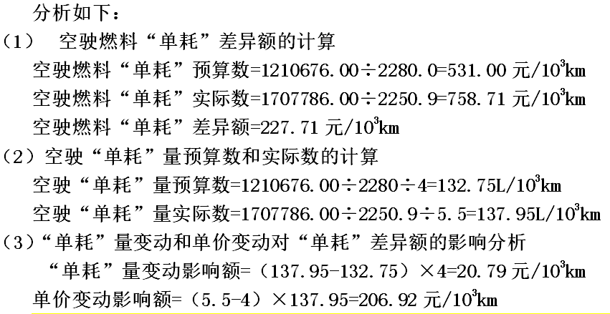
第五章货运成本管理
第一节汽车货运成本分析
三、各类费用耗费水平变动因素分析

Slide 71
分析结论：由于空驶“单耗”量增加，导致空驶燃料“单耗”差异额增加（超支）20.79元/10³km；由于燃料单价上升，导致空驶燃料“单耗”差异额增加（超支）206.92元/10³km，二者相加，共超支227.71元/10³km。
第五章货运成本管理
第一节汽车货运成本分析
三、各类费用耗费水平变动因素分析
Notes:
由于燃料耗费受诸多因素影响，所以对燃料成本分析时，还应考虑以下几方面因素：
1）价格变动的影响。
2）不同消耗定额的车辆行驶里程的比率变动的影响。
3）消耗定额变动的影响。
4）不同地区的行驶里程比重变动等因素的影响。
5）车辆利用效率的影响。
6）驾驶人员技术水平变动的影响。
7）新车（走合期）比重的影响。

Slide 72
2．轮胎
轮胎费用包括营运车辆耗用的轮胎成本以及轮胎的零星修补费。同一规格的轮胎，由于厂牌不同，质量相差悬殊，应分别制定使用里程定额。
第五章货运成本管理
第一节汽车货运成本分析
三、各类费用耗费水平变动因素分析

Slide 73
轮胎费用千车公里“单耗”的实际数与预算数差异为
第五章货运成本管理
第一节汽车货运成本分析
三、各类费用耗费水平变动因素分析

Slide 74
第五章货运成本管理
第一节汽车货运成本分析
三、各类费用耗费水平变动因素分析
以表5-10为例，乙类费用中的轮胎费用预算数与实际数分别为258 320.00元和442 000.00元；总行程预算数与实际数分别为2280.0·10³km和2250.9·10³km；轮胎费用“单耗”差异额计算如下：
例【5-10】

Slide 75
第五章货运成本管理
第一节汽车货运成本分析
三、各类费用耗费水平变动因素分析

Slide 76
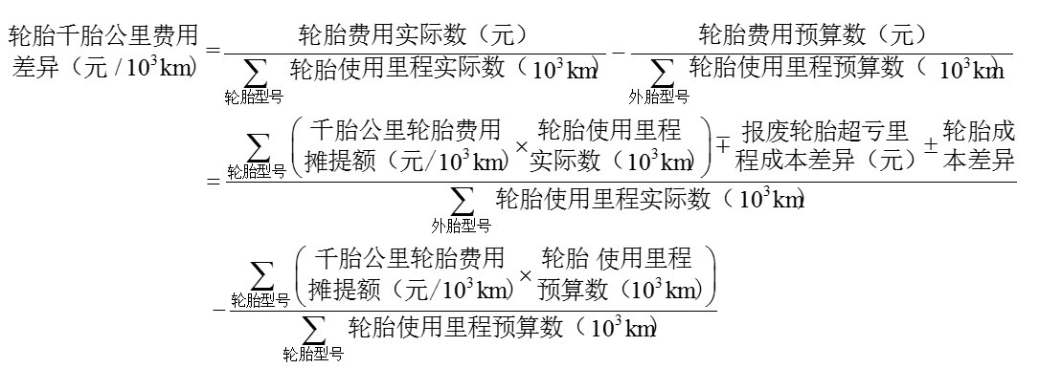
计算式
第五章货运成本管理
第一节汽车货运成本分析
三、各类费用耗费水平变动因素分析
Notes:
从上式可知，千胎公里费用实际数与预算数之差的影响因素，有各型号轮胎使用里程的比重、报废轮胎里程超亏及轮胎成本等因素。因此，可从这几个因素的实际数与预算数差异做进一步分析，重点是对报废轮胎的里程超亏因素进行深层分析。

Slide 77
3．修理费
修理费包括保养维修费和大修费两项费用。
第五章货运成本管理
第一节汽车货运成本分析
三、各类费用耗费水平变动因素分析

Slide 78
（1）保养维修费 保修成本项目包括润料、各级保养费用和小修费用。
第五章货运成本管理
第一节汽车货运成本分析
三、各类费用耗费水平变动因素分析
Notes:
（1）保养维修费 保修成本项目包括润料、各级保养费用和小修费用。实行总成互换修理法的企业，保修部门领用周转总成的价值和卸下总成的修理费用也在保修费内列支。对不计价的旧件修复费用也在保修费用列支。保修项目包括的内容较多，而且这些费用在定额管理方法上又不一致，因此，必须根据不同的费用定额管理方法，采取不同的分析方法。
行车用的润料消耗定额通常是按空驶燃料消耗定额的百分比确定的。采用这种定额方法时，可将该期润料实际数除以总行程实际数，再与定额直接相减，即为润料的“单耗”实际数与“单耗”预算数之差。
车辆的各级保养都应制定间隔里程定额，但对各级保养和小修的费用定额，制定方法不尽相同。有的制定有各级保养的单次费用定额和工时定额；有的对各级保养和小修合并制定百车公里费用定额，并对其中材料费单独制定定额。车辆小修费用应当单独制定各厂牌车辆的百车公里小修费用定额。
因此，必须按照定额管理的不同方法，分别按以下方法进行分析：
保修费制定有单次费用定额的企业，保养费用实际数与预算数之差包括有间隔里程定额差异和单次费用定额差异因素。但车辆必须实行计划保养，超过规定里程，不按期进行保养，虽然在货运成本上反映出是降低，但却会严重影响到车辆技术状况，是不利因素。另外，保养作业要求按其规定项目保全，又有质量要求，避免不适当地降低保养费用。再者，大部分企业对保修部门都是按辅助生产部门管理和核算的。对辅助生产部门保修成本的定额，应另外进行单独分析，不属于货运成本分析的范围。出于上述考虑，因而对车辆保养费的分析，一般不作为货运成本分析的重点，而仅从保修工人的定员配备和工时利用情况方面，作概括的分析。保养和小修合并制定百车公里材料消耗定额的目的，是尽可能节省材料配件的更换和消耗。因此，应将这部分作为分析的重点。
按百公里制定小修费用定额的企业，小修费用与制定百车公里材料费用同样是分析的重点，要求尽可能地降低小修费用。小修费用“单耗”实际数与预算数之差中包括有费用定额差异和不同厂牌车辆行驶里程比重变动差异两个因素。其具体分析方法，可比照车辆折旧的分析方法。

Slide 79
（2）大修费 车辆大修的定额管理方法，规定有各种厂牌车辆大修间隔里程定额和大修一次费用定额。大修费用“单耗”实际数与预算数之差的计算式为
第五章货运成本管理
第一节汽车货运成本分析
三、各类费用耗费水平变动因素分析
Notes:
（2）大修费 车辆大修的定额管理方法，规定有各种厂牌车辆大修间隔里程定额和大修一次费用定额。
车辆大修费用计入货运成本的计算方法是：按各厂牌车辆的实际行驶里程乘该厂牌车辆的千车公里大修提存额，计算出本期应计提的大修费，并计入货运成本；大修间隔里程定额和一次大修费用定额与实际的差异，都要调整货运成本。车辆报废时，前次大修到报废期间所提取的大修费，还要冲减货运成本。
由于大修费用“单耗”预算数是根据不同车型营运车辆总行程预算数以及各自的大修间隔里程定额、费用定额来确定的，所以大修费用“单耗”实际数与预算数之差的计算式为
由上式可知，大修费用“单耗”差异的影响因素有不同车型的营运车辆总行程比重变动、大修间隔里程变动和大修费用成本变动等因素，对大修费用“单耗”差异可做多因素分析，重点是大修间隔超亏里程成本差异和大修费用成本差异（价格差异）。
由上式可知，大修费用“单耗”差异的影响因素有不同车型的营运车辆总行程比重变动、大修间隔里程变动和大修费用成本变动等因素，对大修费用“单耗”差异可做多因素分析，重点是大修间隔超亏里程成本差异和大修费用成本差异（价格差异）。

Slide 80
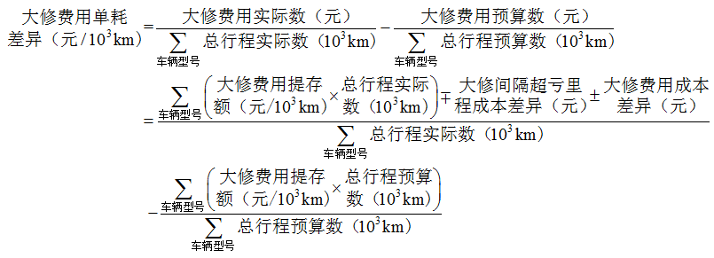
第五章货运成本管理
第一节汽车货运成本分析
三、各类费用耗费水平变动因素分析

Slide 81
4．折旧
营运车辆折旧采取按实际行驶车公里和车公里折旧额计算和提取的方法。在一个年度内千车公里折旧额一般不变动，各年度之间对比时，才可能发生千车公里折旧额变动。
第五章货运成本管理
第一节汽车货运成本分析
三、各类费用耗费水平变动因素分析
Notes:
由于折旧额“单耗”的预算数是根据该期不同车型的营运车辆千车公里折旧额和总行程预算数计算出来的，所以折旧费“单耗”的实际数与预算数之差可视为不同厂牌车辆行驶里程比重变动差异。

Slide 82
5．行车事故损失
行车事故损失是指营运车辆在运行过程中，因行车肇事所发生的事故损失。
第五章货运成本管理
第一节汽车货运成本分析
三、各类费用耗费水平变动因素分析
Notes:
这包括行车过程中因碰撞、翻车、碾压、落水、失火、机械故障等原因而造成的人员伤亡、牲畜死伤、车辆损坏、货物毁损等行车事故所发生的修理费、抢救和善后费用，以及支付给外单位人员的医药费、丧葬费、抚恤费、生活费等事故损失，在扣除向保险公司投保收回的索赔收入，以及事故对方或过失人赔偿金额后，计入货运成本中“行车事故损失”项目的净损失。由于行车事故损失的预算数就是车辆保险费用总额的预算数，所以“行车事故损失”项目的净损失是行车事故损失实际数与预算数之差分析的重点。

Slide 83
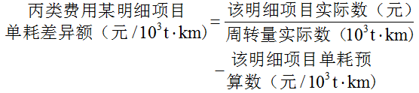
千吨公里变动费用V′，是丙类费用与总周转量之比。千吨公里变动费用V′所属各明细费用“单耗”的实际数与预算数之差计算式为
第五章货运成本管理
第一节汽车货运成本分析
三、各类费用耗费水平变动因素分析
千吨公里变动费用V′的明细分析
Notes:
可对丙类费用的各明细项目（如按周转量计算的千吨公里燃料附加费、按周转量计算的行车补贴等）分别计算“单耗”差异额，并做出具体因素分析。

Slide 84
第五章货运成本管理
第八节 汽车货运成本控制原则与要求

Slide 85
第五章货运成本管理
第八节汽车货运成本控制原则与要求
成本费用控制原则与依据
Notes:
一是直接将货运成本实际情况与其预算相比较，确定预算执行结果，并进行因素分析；二是先将货运成本实际情况与上期情况相比较，然后再与预算比较，并进行因素分析。

Slide 86
企业成本费用指标的日常管理应坚持统一管理和分级、归口管理相结合的原则，即以企业本部为主导，使企业与基层单位成本、费用指标的日常管理相结合；以财务会计部门为枢纽，使财务会计部门与生产调度、劳动工资、技术、机电、物资等部门的成本指标日常管理相结合。
第五章货运成本管理
第八节汽车货运成本控制原则与要求
一、成本费用控制原则与依据

Slide 87
分解下达的成本、费用指标是控制成本费用的依据，企业的各成本费用责任部门应将归口管理的指标按所属单位提出分项指标（包括技术经济指标和费用指标，如燃料消耗、物料消耗、修理费用、管理费用等），经财务会计部门综合平衡后统一下达。
第五章货运成本管理
第八节汽车货运成本控制原则与要求
一、成本费用控制原则与依据

Slide 88
第五章货运成本管理
第八节汽车货运成本控制原则与要求
成本控制的基本要求
2

Slide 89
第五章货运成本管理
第八节汽车货运成本控制原则与要求
二、成本控制的基本要求
做好成本控制的基础工作
消耗定额
材料收发管控
材料采储供管控
劳动定额
资产利用
维修定额
资产管控
费用预算
原始记录
计量，盘存
Notes:
1）企业的燃料、润料、物料消耗定额及修理费用定额等是控制物资消耗的主要依据。企业应制定合理的消耗定额，并对定额执行情况经常分析。同时根据执行情况及成本预算的要求，制订降低燃料、润料等物资消耗的措施。
2）根据消耗定额严格控制燃料、物料的消耗。对耗用量大，领料次数频繁并有消耗定额的燃料、材料、低值易耗品应实行限额发料制度，对各种零星物料，应按材料费用定额控制。
3）编制物资采购、储存、供应等费用预算，作为控制有关支出的依据。物资管理部门应规划经济采购点和采购方案，控制各项材料物资的采购质量及储备量，把好各项材料物资验收入库关，努力降低物资采购、储存、供应费用。
4）制定合理的劳动定额和编制定员，严格控制职工人数的增加，合理调配劳动力，提高劳动生产率，并按照规定的工资标准和核定的人员编制，控制工资总额。
5）提高车辆等各项固定资产的利用率，相对降低成本费用。要充分挖掘现有固定资产的潜力，提高其利用率。
6）在进行运输营运车辆、机械设备等固定资产修理时，如属日常维护修理，应严格按维护修理定额控制修理费用；如属大修理，应组织有关部门，提出大修方案，以降低大修理费用。
7）财务会计部门要同固定资产管理部门协作，建立健全本企业的固定资产管理办法，对各类固定资产的增减变动、内部转移、维护修理、报废清理等规定统一而严密的管理制度，监督有关单位认真执行。
8）对管理费用、营运间接费用和其他费用实行指标分级、归口管理，明确管理责任部门。各责任部门负责制定本部门分管的费用定额，编制费用预算，分解下达费用指标，审批费用开支，实行限额控制。各分级、归口管理部门应对费用支出单位建立《费用限额手册》，填明费用支出控制指标，经财务会计部门审核后，实行限额控制。对发生的支出，应根据有关单据登记入册，并结算开支后的指标结存额，以便及时掌握开支情况，采取措施，节约开支。
9）要建立健全货物招揽业务记录，运输生产记录，车辆维修作业记录，车辆、设备利用记录，财产物资变动记录，管理信息记录等原始记录。
10）一切物资进出都要经过计量、验收，计量仪表要配备齐全，并定期校正和维修，以保证计量的准确性和可靠性。企业的物资财产要定期盘存，保证账实相符，并及时处理多余积压物资，减少物资损耗。

Slide 90
企业的费用支出种类多，且费用来源和用途不同，为了加强成本管理，必须严格按规定的成本开支范围和标准进行开支。在企业会计核算中，要严格区分营业费用与基建费用的开支范围、营业开支与营业外支出的界限，保证成本的真实性与可比性，防止乱挤、乱摊成本等违犯财经纪律的行为。
第五章货运成本管理
第八节汽车货运成本控制原则与要求
二、成本控制的基本要求
要严格区分不同性质的费用支出范围

Slide 91
成本预算、成本控制和成本分析，有赖于成本核算资料。如果成本核算不真实，则不能发挥成本管理的作用，同时企业财务成果将会失真。要保证企业成本核算真实，还必须加强成本监督工作，认真审查成本预算和各项费用开支标准，经常进行成本检查，对违反成本法规的，要及时制止，确保成本核算真实。
第五章货运成本管理
第八节汽车货运成本控制原则与要求
二、成本控制的基本要求
加强成本监督，保证成本核算真实
Notes:
造成成本核算不真实的主要原因有：
1）企业原始记录不健全，计量不准确。
2）有些财务人员对业务不熟悉，对各项费用的开支范围和标准不清，造成成本归集、分配和账务处理的方法不当。
3）有些企业负责人违反会计核算规则，假账真算，搞“经理成本”。

Slide 92
生产经营全过程的每个环节都对总成本有直接影响。例如配件型号选择不当或价高质次，维修成本过高或维修质量不好，既影响车辆的使用成本，又影响车辆使用效率和运输质量。在运输生产过程中，运行燃料消耗、运输质量、驾驶员劳动生产率等，也都直接影响到汽车货运成本。
第五章货运成本管理
第八节汽车货运成本控制原则与要求
二、成本控制的基本要求
实行全面成本管理
Notes:
全面成本管理，是指企业全员参与企业生产经营全过程的成本管理。企业成本高低，关系到企业经济效益，也关系到企业每个职工的经济利益。因此，每个职工都应参与成本管理，做到干什么，管什么，成本责任到人。汽车货运企业要从供应、维修、装卸、运行、结算全过程进行成本管理。

Slide 93

第五章货运成本管理
第九节 汽车货运燃料成本控制对策

Slide 94
第五章货运成本管理
第九节 汽车货运燃料成本控制对策
、营运车辆燃料应耗量与节超量的计算
1
Notes:
有资料表明，我国自2003年至2008年营运车辆燃料费用占运输总成本分别为22%、 25%、 28%、 32%、 37%和 40%。我国机动车百吨公里油耗水平比欧洲高25%、比日本高20%，汽车货运百吨公里油耗与国外先进水平差距非常明显。究其原因，主要是人为造成的燃料非正常的“跑冒滴漏”现象较为普遍。由于燃料耗费占运输成本的比重大，所以加强运输燃料成本的管控，对于有效地控制货运成本水平，起着事半功倍作用。故此，本节单独介绍运输燃料成本控制对策。

Slide 95
第五章货运成本管理
第九节 汽车货运燃料成本控制对策
一、营运车辆燃料应耗量与节超量的计算
燃料应耗量的计算
行驶里程
载质量
附加消耗量
空载消耗量
Notes:
在不考虑道路、气温、海拔及其他因素影响的前提下，燃料应耗量的计算式如下

Slide 96
第五章货运成本管理
第九节 汽车货运燃料成本控制对策
一、营运车辆燃料应耗量与节超量的计算
某载货汽车整备质量为4.29t，额定载质量（标记吨位）为5t，已行驶里程为40000km，在月平均气温为-6℃、海拔高度为800m的城市之间微丘地形的三级路上，满载（5吨货物）行驶90km，卸货后空驶返回原地。该车空载消耗量为23.2L/100km，附加消耗量为1.3L/100km•t。在不考虑道路、气温、海拔及其他因素影响时，求载货汽车运行燃料消耗总量（应耗量）。
例【5-11】

Slide 97
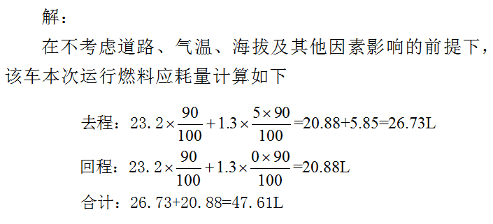
第五章货运成本管理
第九节 汽车货运燃料成本控制对策
一、营运车辆燃料应耗量与节超量的计算

Slide 98
将实耗量与应耗量相比较，即可得出燃料节约或超支数量。以上例为例，该车该次运行燃料实耗量为60L，在不考虑道路、气温、海拔及其他因素影响下，试计算燃料节超量。
解：
在不考虑道路、气温、海拔及其他因素影响下，该车本次运行燃料节超量计算如下
60－47.61=12.39L（超耗）
第五章货运成本管理
第九节 汽车货运燃料成本控制对策
一、营运车辆燃料应耗量与节超量的计算
燃料节超量的计算

Slide 99
第五章货运成本管理
第九节 汽车货运燃料成本控制对策
空载消耗量与附加消耗量的计算
2

Slide 100
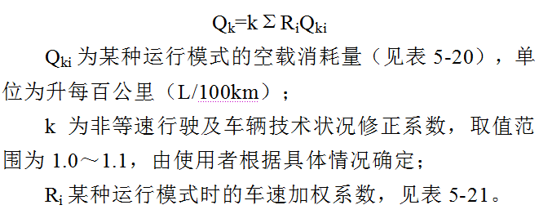
第五章货运成本管理
第九节 汽车货运燃料成本控制对策
二、空载消耗量与附加消耗量的计算
空载消耗量的计算式
Notes:
由于车速不同或道路条件不同，单位里程的燃料消耗量也有所不同，所以空载消耗量与附加消耗量的计算应考虑到车速变化和道路条件变化的影响。

Slide 101
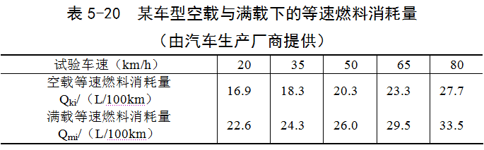
表5-20
第五章货运成本管理
第九节 汽车货运燃料成本控制对策
二、空载消耗量与附加消耗量的计算

Slide 102
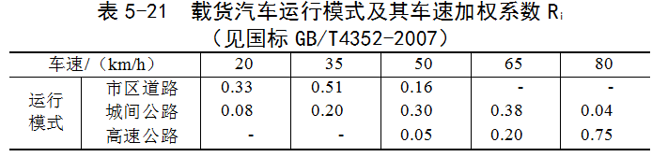
表5-21
第五章货运成本管理
第九节 汽车货运燃料成本控制对策
二、空载消耗量与附加消耗量的计算
表5-20

Slide 103
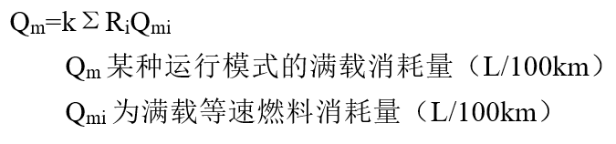
第五章货运成本管理
第九节 汽车货运燃料成本控制对策
二、空载消耗量与附加消耗量的计算
表5-20
满载消耗量的计算式

Slide 104
第五章货运成本管理
第九节 汽车货运燃料成本控制对策
二、空载消耗量与附加消耗量的计算
表5-20
续上例，该次运行模式为城间公路运行模式，非等速行驶及技术状况（据车辆已行驶里程）修正系数为1.1，根据已知条件及以上两表中相应数据，分别计算该运行模式下的空载消耗量Q_{k}与满载消耗量Q_{m}
例【5-12】

Slide 105
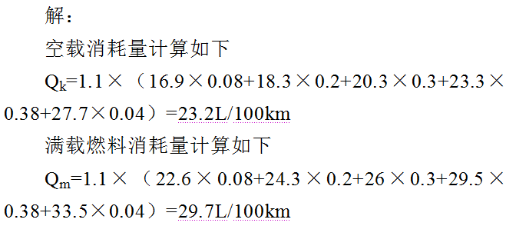
第五章货运成本管理
第九节 汽车货运燃料成本控制对策
二、空载消耗量与附加消耗量的计算
表5-20

Slide 106
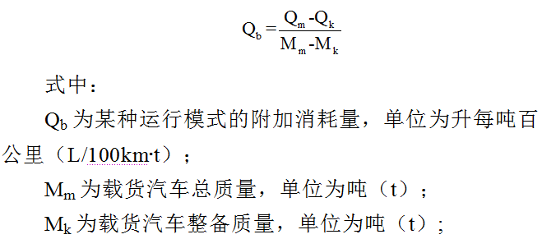
第五章货运成本管理
第九节 汽车货运燃料成本控制对策
二、空载消耗量与附加消耗量的计算
表5-20
附加消耗量的计算式

Slide 107
第五章货运成本管理
第九节 汽车货运燃料成本控制对策
二、空载消耗量与附加消耗量的计算
表5-20
续上例，计算附加消耗量。
例【5-13】

Slide 108
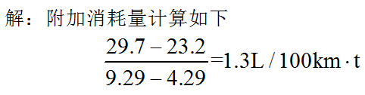
第五章货运成本管理
第九节 汽车货运燃料成本控制对策
二、空载消耗量与附加消耗量的计算
表5-20

Slide 109
第五章货运成本管理
第九节 汽车货运燃料成本控制对策
表5-20
其他因素对应耗量计算的影响
3

Slide 110
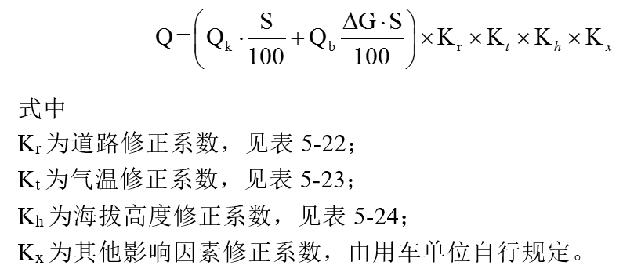
第五章货运成本管理
第九节 汽车货运燃料成本控制对策
三、其他因素对应耗量计算的影响
表5-20
Notes:
道路、气温、海拔及其他因素发生变动，对应耗量数值的影响也不容忽略，一般以系数方式作为参变量，对原算式加以修定。计算式如下

Slide 111
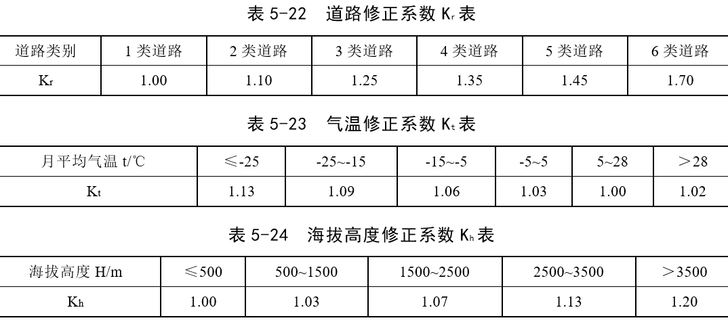
第五章货运成本管理
第九节 汽车货运燃料成本控制对策
三、其他因素对应耗量计算的影响
表5-20

Slide 112
第五章货运成本管理
第九节 汽车货运燃料成本控制对策
表5-20
按不同运行模式分别计算运行燃料应耗量
4
Notes:
为精确起见，对每个运次，都应按燃料应耗量计算的需要，分解为若干个不同运行模式，分别计算燃料应耗量，最后加总得到该运次燃料应耗量。计算式为

Slide 113
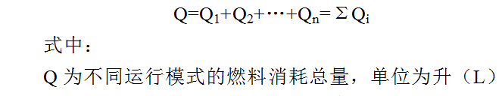
第五章货运成本管理
第九节 汽车货运燃料成本控制对策
四、不同运行模式分别计算运行燃料应耗量
表5-20

Slide 114
第五章货运成本管理
第九节 汽车货运燃料成本控制对策
四、不同运行模式分别计算运行燃料应耗量
表5-20
续上例，在考虑运行条件变化影响的前提下，重新计算该车该运次的燃料应耗量。
例【5-14】

Slide 115
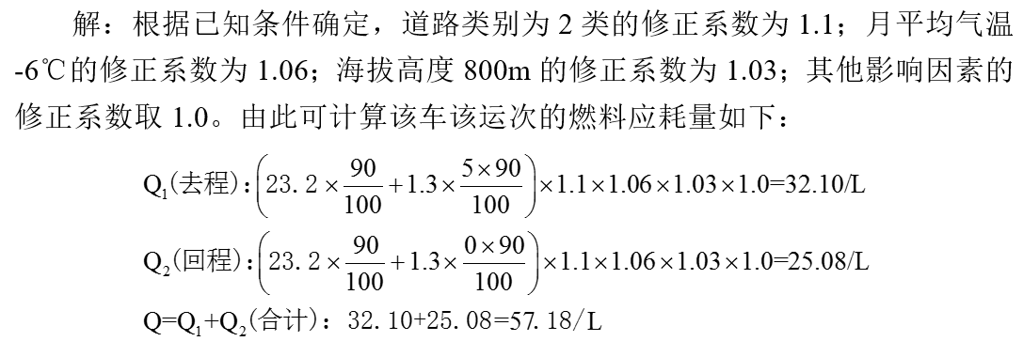
第五章货运成本管理
第九节 汽车货运燃料成本控制对策
四、不同运行模式分别计算运行燃料应耗量
表5-20

Slide 116
第五章货运成本管理
第九节 汽车货运燃料成本控制对策
四、不同运行模式分别计算运行燃料应耗量
表5-20
续上例，在考虑运行条件变化影响的前提下，重新计算该车该运次的燃料节超量。
解：该车本次运行燃料节超量计算如下
60－57.18=2.82/L（超耗）
例【5-15】

Slide 117
第五章货运成本管理
第九节 汽车货运燃料成本控制对策
表5-20
奖罚对燃料应耗量计算的影响
5

Slide 118

第五章货运成本管理
第九节 汽车货运燃料成本控制对策
五、奖罚对燃料应耗量计算的影响
表5-20

Slide 119
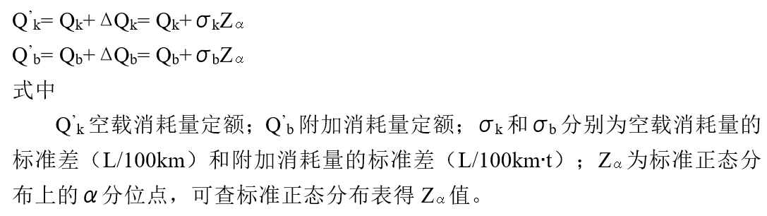
第五章货运成本管理
第九节 汽车货运燃料成本控制对策
五、奖罚对燃料应耗量计算的影响
表5-20

Slide 120
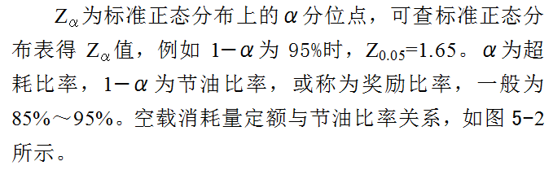
第五章货运成本管理
第九节 汽车货运燃料成本控制对策
五、奖罚对燃料应耗量计算的影响
表5-20

Slide 121
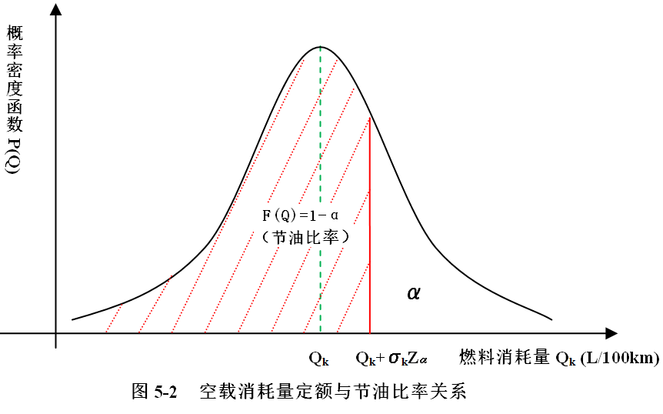
第五章货运成本管理
第九节 汽车货运燃料成本控制对策
五、奖罚对燃料应耗量计算的影响
表5-20

Slide 122
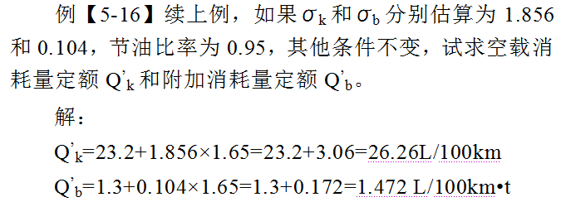
第五章货运成本管理
第九节 汽车货运燃料成本控制对策
五、奖罚对燃料应耗量计算的影响
表5-20

Slide 123
第五章货运成本管理
第九节 汽车货运燃料成本控制对策
五、奖罚对燃料应耗量计算的影响
表5-20
续上例，如果σ_{k}和σ_{b}分别估算为1.856和0.104，节油比率为0.95，其他条件不变，试求空载消耗量定额Q’_{k}和附加消耗量定额Q’_{b}。
解：
Q’_{k}=23.2+1.856×1.65=23.2+3.06=26.26L/100km
Q’_{b}=1.3+0.104×1.65=1.3+0.172=1.472 L/100km•t
例【5-16】

Slide 124
第五章货运成本管理
第九节 汽车货运燃料成本控制对策
五、奖罚对燃料应耗量计算的影响
表5-20
续上例，在空载消耗量定额与附加燃料消耗定额分别为26.26L/100km和1.472 L/100km•t，同时考虑运行条件变化影响的前提下，重新计算该车该运次的燃料应耗量。
例【5-17】

Slide 125
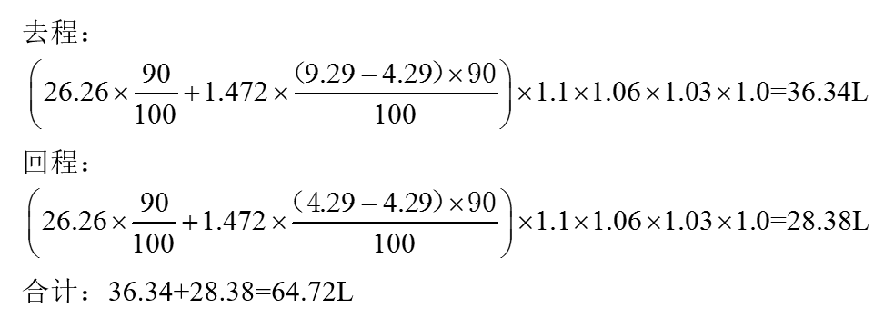
第五章货运成本管理
第九节 汽车货运燃料成本控制对策
五、奖罚对燃料应耗量计算的影响
表5-20

Slide 126
第五章货运成本管理
第九节 汽车货运燃料成本控制对策
五、奖罚对燃料应耗量计算的影响
表5-20
续上例，在空载消耗量定额与附加燃料消耗定额分别为26.26L/100km和1.472 L/100km•t，同时考虑到运行条件变化影响的前提下，重新计算该车该运次的燃料节超量。
解：
该车本次运行燃料节超量计算如下
60－64.72=-4.72L（节油）
例【5-18】

Slide 127
第五章货运成本管理
第九节 汽车货运燃料成本控制对策
表5-20
燃料消耗定额制订的原则
6

Slide 128
燃料消耗定额制订总体原则应当是合情合理、简便易行，以奖为主、奖罚结合，因地制宜,稳妥推进。
第五章货运成本管理
第九节 汽车货运燃料成本控制对策
六、燃料消耗定额制订的原则
表5-20
Notes:
燃料消耗定额制订总体原则应当是合情合理、简便易行，以奖为主、奖罚结合，因地制宜,稳妥推进。
上述燃料消耗定额及应耗量的计算过程表明，如果要准确计算每一辆车、每一运次的燃料应耗数，是一件较为复杂和繁琐的工作。当营运车辆型号不一，车数较多，运行条件复杂多变时，则不胜其烦。因此，在定额的制订与推广过程中，应从易到难，由简至繁，取得成果，逐步推开。对有固定营运路线的货车（如零担货车、集装箱车、快递班车、配送货车等）因其定额与应耗量的计算较为简便，所以可以率先推行燃料消耗定额管理制度；对于燃料消耗量过高或燃料消耗不正常的车辆也可作为定额管理的重点。
对于营运线路较为固定的营运车辆，其燃料消耗定额的制定，既可参照汽车生产厂商提供的“空载与满载下的等速燃料消耗量”和国标“载货汽车运行模式及其车速加权系数”，还可以依据实地观察所记录的车辆运行相关数据和相应的数理统计方法。其定额计算单位可以是“升/运次”。
实施定额管理制度，必然要发生相应的费用，可以将这些费用与其相应的收效或收益比较，计算出纯收益，作为成败得失的判断依据。

Slide 129
第五章货运成本管理
第九节 汽车货运燃料成本控制对策
表5-20
燃料消耗奖罚标准的确定
7

Slide 130
奖罚措施是实施燃料消耗定额管理的重要保障机制，奖罚数额或标准的确定应当相对合情合理。
第五章货运成本管理
第九节 汽车货运燃料成本控制对策
七、燃料消耗奖罚标准的确定
表5-20

Slide 131
燃料消耗定额理应为燃料消耗平均水平，但由于奖励上的需要以及奖励比率上的需要，而将定额推到一个企业与驾驶员双方都能接受的“平衡点”上，这个“平衡点”主要由奖励比率或节油比率来决定的。
第五章货运成本管理
第九节 汽车货运燃料成本控制对策
七、燃料消耗奖罚标准的确定
表5-20

Slide 132
由于燃料消耗定额高于燃料消耗量的均值，所以用于燃料消耗节油奖励的资金并非真正来自于节省下来的燃料费用，在某种意义上说，主要来自于燃料上的跑冒滴漏的防范治理而减少的油料损失。
第五章货运成本管理
第九节 汽车货运燃料成本控制对策
七、燃料消耗奖罚标准的确定
表5-20

Slide 133
从理论上讲，奖励总额上限是以消耗量定额与平均消耗量之差计算出来的节油总量与燃料单价乘积。企业拿出钱来对于合理用油和遵规守纪的行为给予适当的奖励，也是非常必要的。
第五章货运成本管理
第九节 汽车货运燃料成本控制对策
七、燃料消耗奖罚标准的确定
表5-20

Slide 134
当奖励比率确定之后，就是如何确定燃料消耗奖罚标准的问题。就一般而言，如果把奖励比率定的较高时，比如定为90%～95%时，实际消耗量超出消耗量定额的概率就很低了。在正常情况下，是不应出现的。
第五章货运成本管理
第九节 汽车货运燃料成本控制对策
七、燃料消耗奖罚标准的确定
表5-20

Slide 135
对此，除非有特殊原因，在不能排除驾驶员因素时，企业有理由采取较为严厉的处罚，比如按燃油的市场价格来处罚；同理，由于奖励面较高，一般情况均可得到奖励，所以奖励标准也不可能过高。
第五章货运成本管理
第九节 汽车货运燃料成本控制对策
七、燃料消耗奖罚标准的确定

Slide 136
以某货运企业为例，其主要的奖惩办法是：以三个月为一个考核周期，根据驾驶员的燃料消耗情况予以奖惩，每节约1升燃油按市场价的50％予以奖励，但每月设置封顶量为200升；每多消耗1升则按照市场价的100％进行处罚。
第五章货运成本管理
第九节 汽车货运燃料成本控制对策
七、燃料消耗奖罚标准的确定
表5-20

Slide 137
1、积极应用先进的管理手段
2、推广先进合理的操作方法
3．燃料消耗定额的修订
第五章货运成本管理
第九节 汽车货运燃料成本控制对策
表5-20
燃料消耗实施定额管理的配套措施
8
Notes:
1、积极应用先进的管理手段
例如通过开发相应的燃油管理系统，自动识别车辆驾驶员的身份，通过油量传感器能准确反映和记录加油和消耗，并能自动生成车辆和驾驶员的行驶里程、燃油消耗、节费油数，并生成各类报表。同时便于驾驶员随时随地了解油耗情况，可提示驾驶员在何种路况下以何种速度、档位行驶最节油；便于企业精准掌控每台车的实际油耗和及时了解任意时间段的耗油量及行驶公里数、百公里油耗，以及车辆耗油是否正常；便于企业管理者对燃料消耗出现的非正常情况等做出准确判断。
2、推广先进合理的操作方法
通过全方位对驾驶人员的培训，掌握先进合理的操作方法，根据不同的车型、不同的运行工况、路面条件等掌握好合理的车速和合适的档位，坚持中速行驶。对重点的“费油”人员，要进行停岗培训，重新跟车学习，纠正不良的驾驶习惯，经验收合格后重新上岗。
3．燃料消耗定额的修订
燃料消耗定额后，应在一定时期内保持相对稳定，以便发挥其效益。但随着车辆的技术更新、改造，道路条件的改善以及驾驶技能的提高等因素的变化，原有的燃料消耗定额将逐渐失去先进性、合理性，因而必须及时修订。
燃料消耗定额的制订以及相应的应耗量的计算，可以将其看作是对一定时期内的营运车辆燃料实际消耗水平是否处于正常状态的判断依据。通过将营运车辆的实际消耗水平与定额相比较，以了解其有无显著变化，是对非正常状态出现苗头的一种预警。并通过数据的分析与检验，可以得出对实际消耗水平是否认可、是否接受的结论。
防范各种不利燃料消耗控制的因素的发生或干扰，减少燃料非正常损耗，是燃料消耗定额的根本目的。

Slide 138
【复习思考题】
1．货运成本分析的重点可归纳为哪几个方面？
2．单位成本分析的目的是什么？
3．简述汽车货运成本控制原则与要求。
4．计算营运车辆燃料应耗量与节超量的意义？
第五章货运成本管理
表5-20

Slide 139
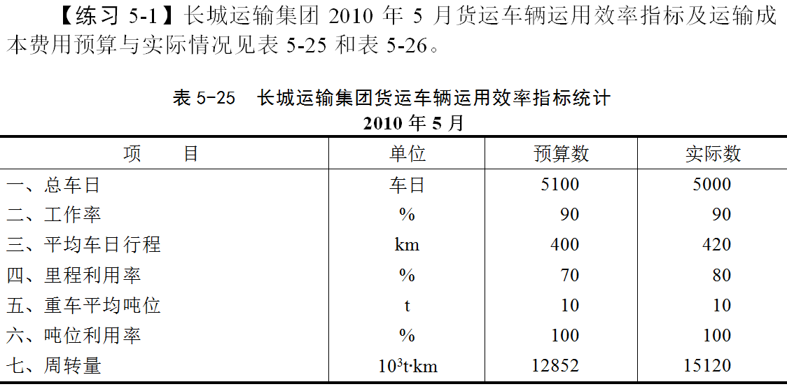
第五章货运成本管理
练习题

Slide 140
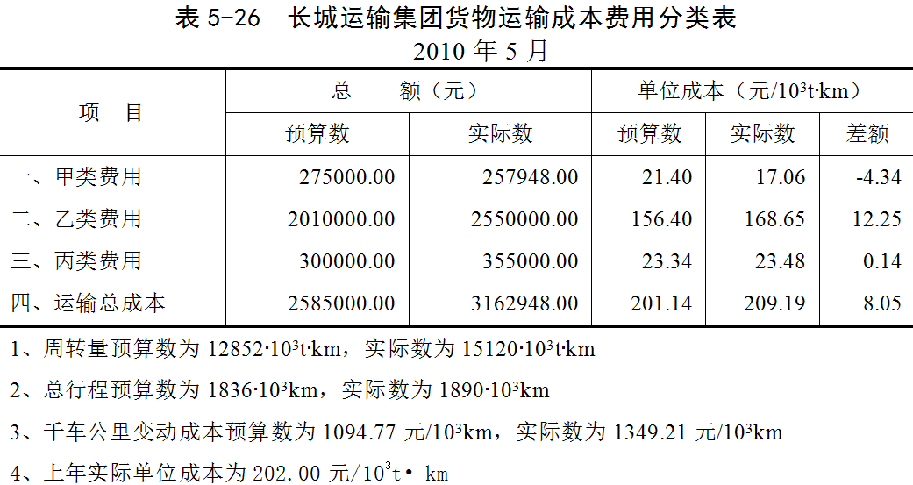
表5-25
第五章货运成本管理
练习题

Slide 141
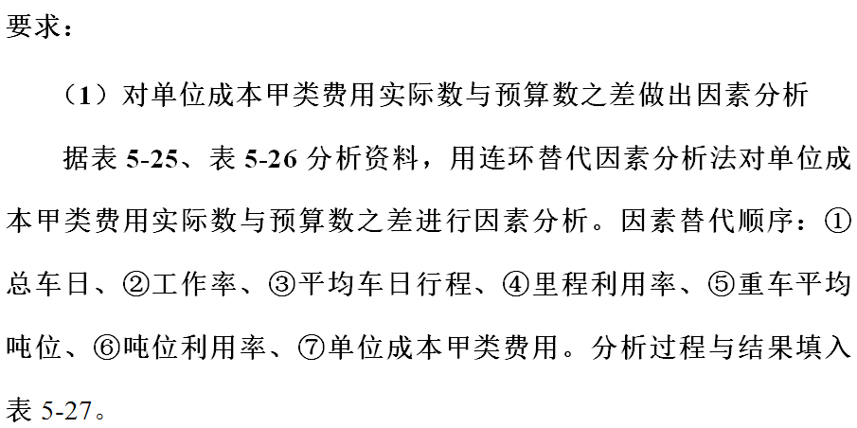
第五章货运成本管理
练习题

Slide 142
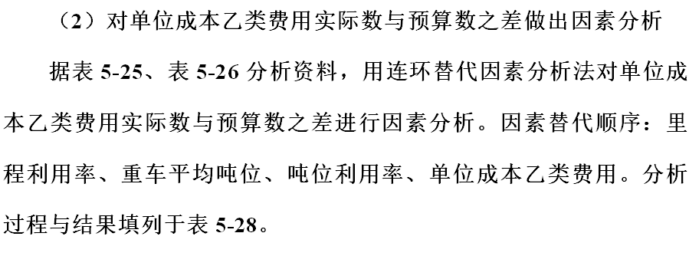
第五章货运成本管理
练习题

Slide 143
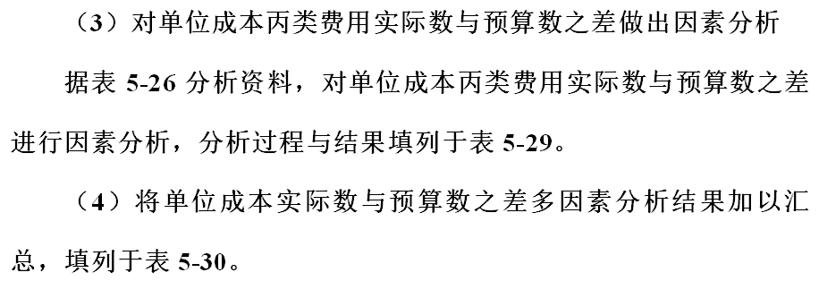
第五章货运成本管理
练习题

Slide 144
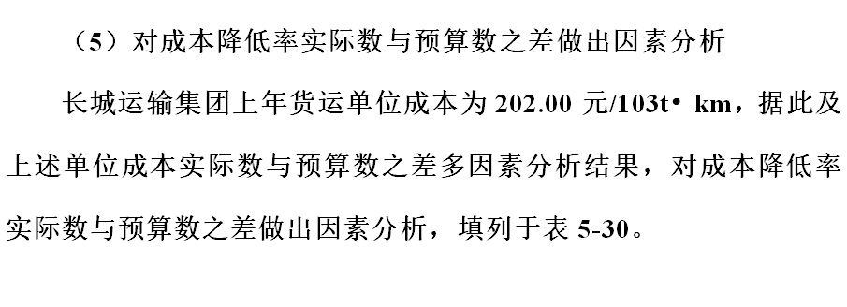
第五章货运成本管理
练习题

Slide 145
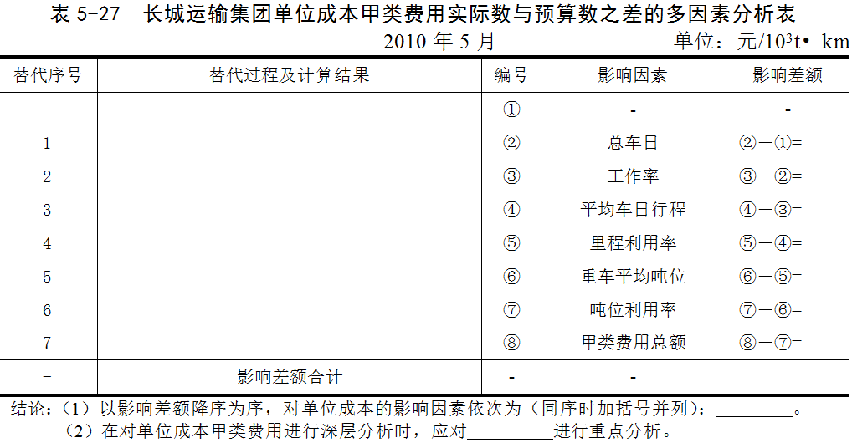
第五章货运成本管理
练习题

Slide 146
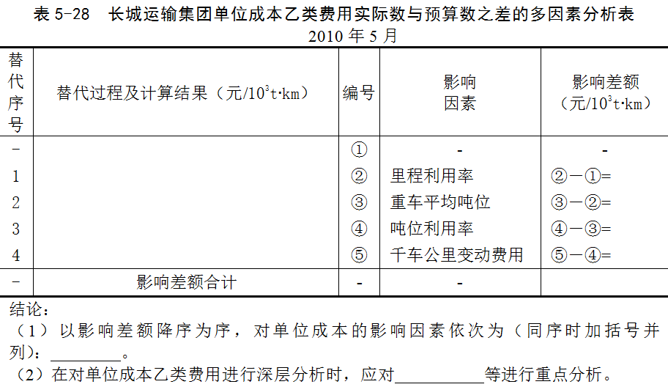
第五章货运成本管理
练习题

Slide 147
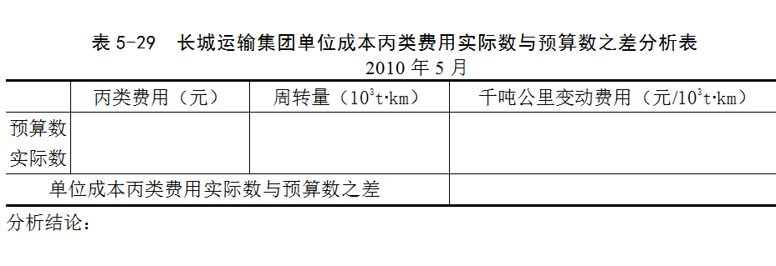
第五章货运成本管理
练习题

Slide 148
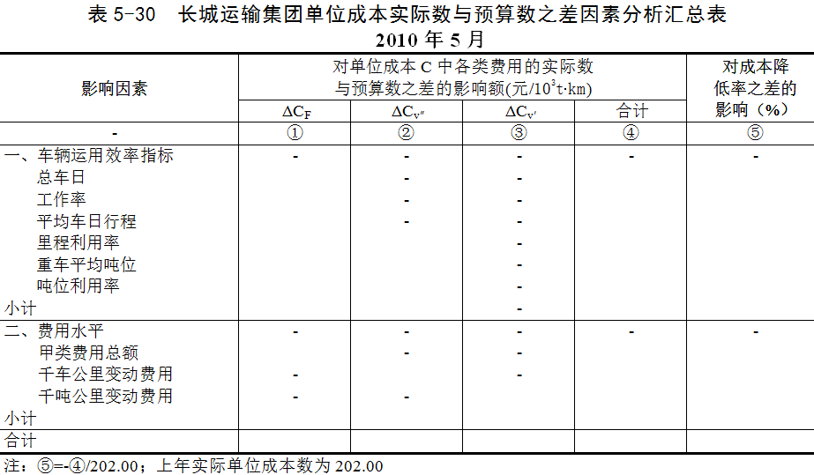
第五章货运成本管理
练习题

Slide 149
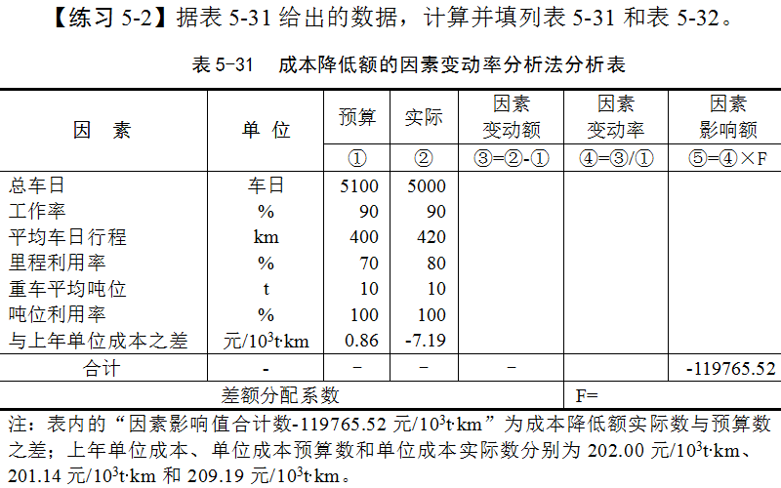
第五章货运成本管理
练习题

Slide 150
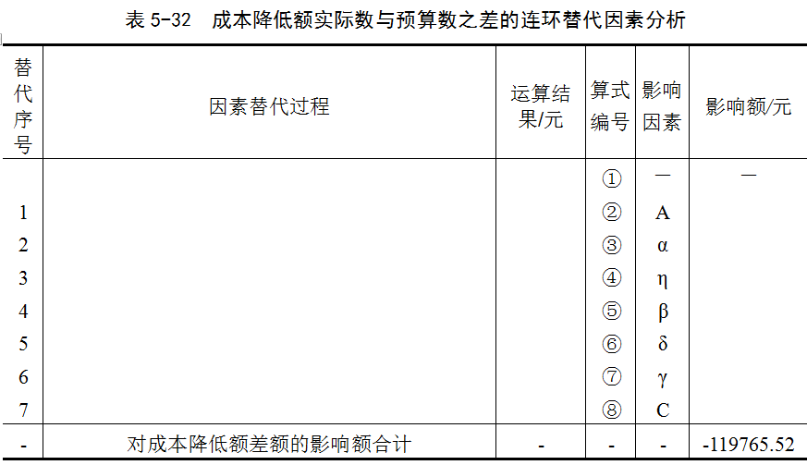
第五章货运成本管理
练习题

Slide 151
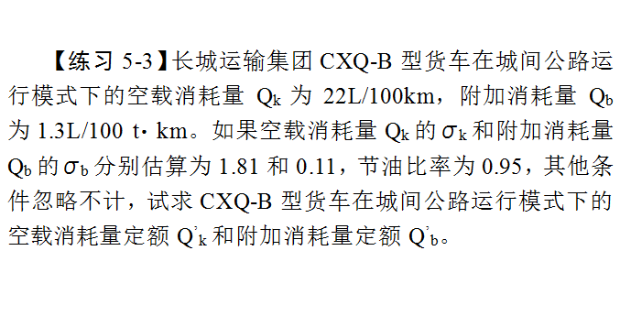
第五章货运成本管理
练习题

Slide 152

物流成本管理第5版PPT 制作人：朱伟生
Thank you!

